Slide 1

Индивидуальный проект
«Bubble Shooter»
Город: Омск
Площадка: БОУ «СОШ №120»
Учащийся: Сихварт Артём
Преподаватель: Шелихов Олег Юрьевич
Дата: 21.05.2022 г.

Slide 2
Цель и задачи
Цель: изучение языка программирования Java и создание игры, в которой я могу использовать свои знания на практике и которая будет интересна моим друзьям.
Задачи:
изучить язык программирования Java и ООП.
1
2
создать игру.

Slide 3
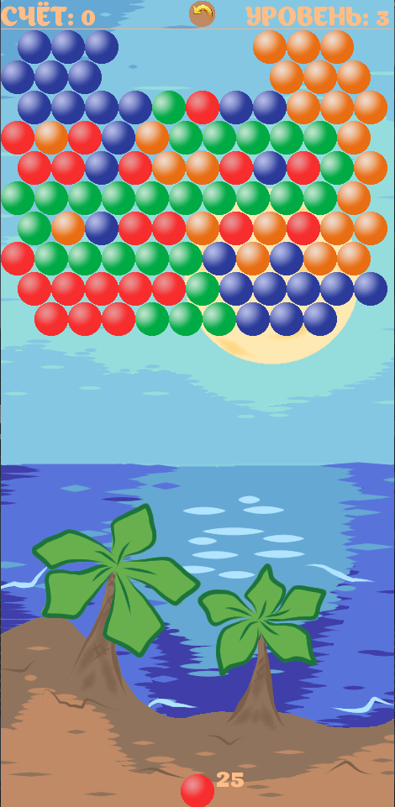
Описание игры
Bubble Shooter – игра, в которой нужно сбить все шарики на игровом поле за определенное количество ходов. В игре присутствует 6 уровней, с каждым уровнем сложность прохождения возрастает. Пройдя 5 уровней, игрок попадает в бесконечный режим.

Slide 4
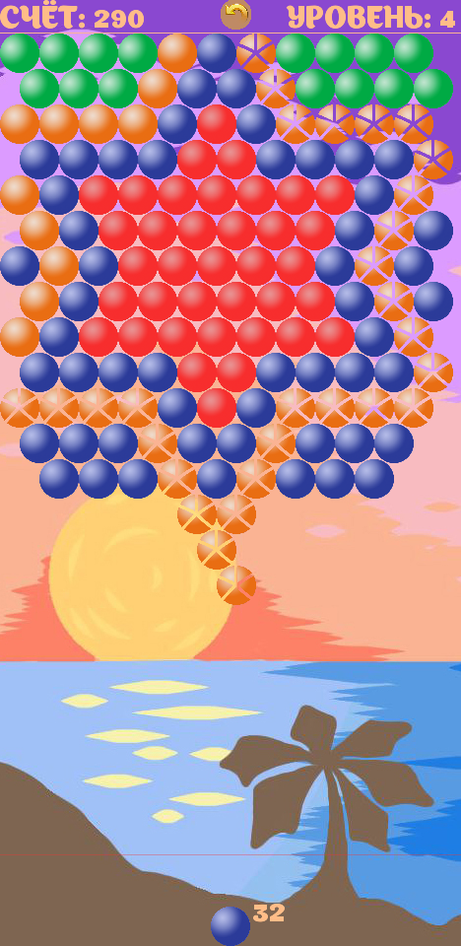
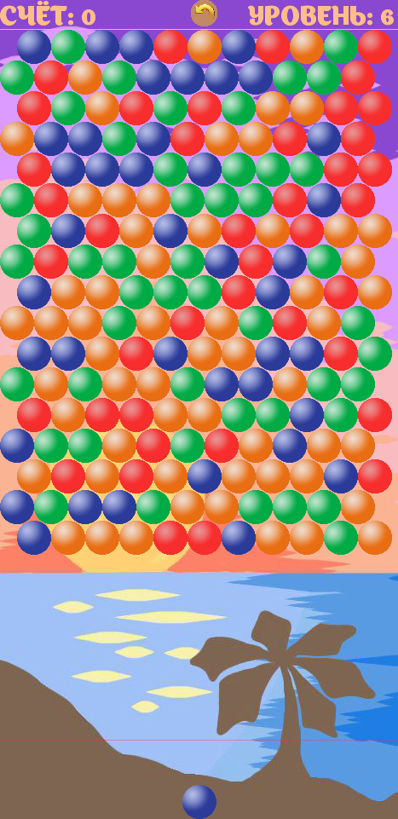

Slide 5
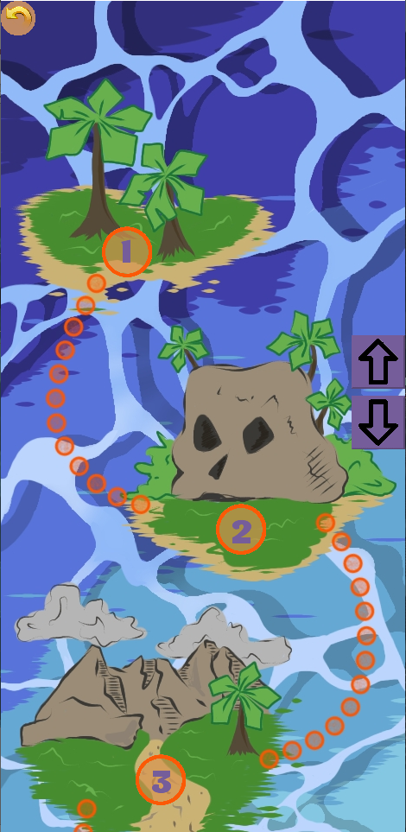


Slide 6
Структура классов
BubbleShooter
Ball
Button
ScreenMenu
Levels
MainBall
BuButton
ScreenSetting
Frame
ScreenLevels
Map
ScreenGame

Slide 7
Особенности проекта
1
Использование SharedPreferences
2
Игра создана на фреймворке LibGDX
3
Авторская графика

Slide 8
Перспективы проекта
Увеличить количество уровней
Добавить линию прицела
Добавить бустеры в игру (шарик-бомба)
1
2
3

Slide 9
Выводы
Обучение в Samsung IT School увеличило мои знания в области программирования.
Я создал полностью рабочую аркадную игру, в которую можно играть как на смартфоне, так и на компьютере.
https://disk.yandex.ru/d/jNTHJHDoixzbvA

